Slide 1




DANH TỪ

Slide 2




KHÁM PHÁ

Slide 3



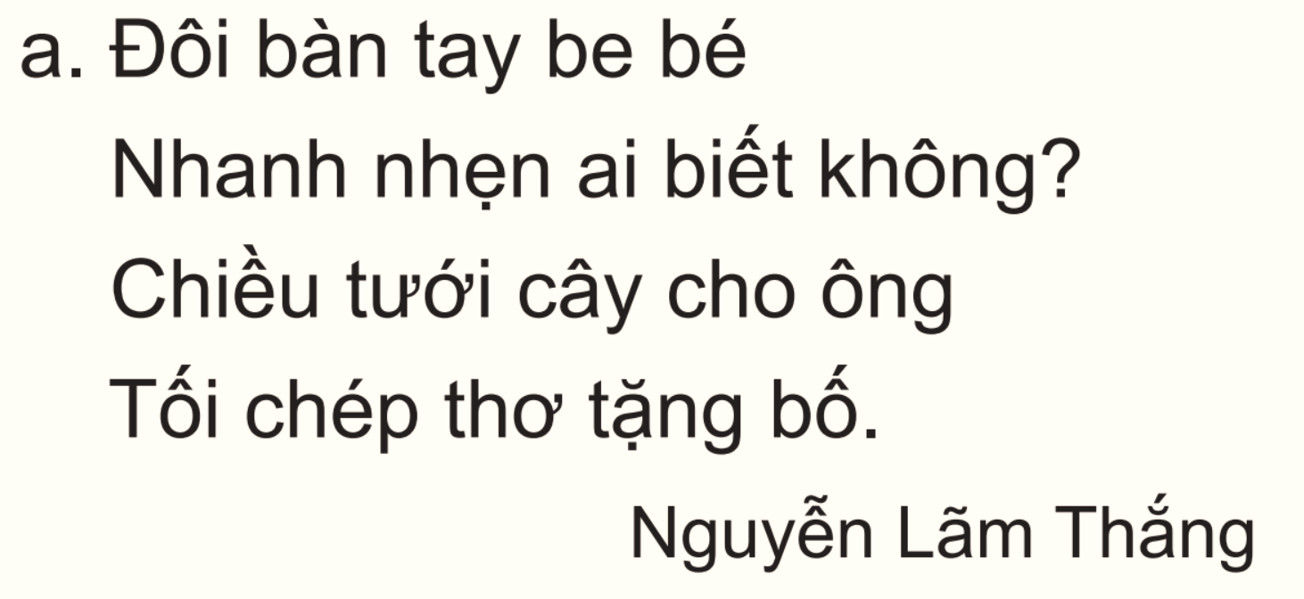


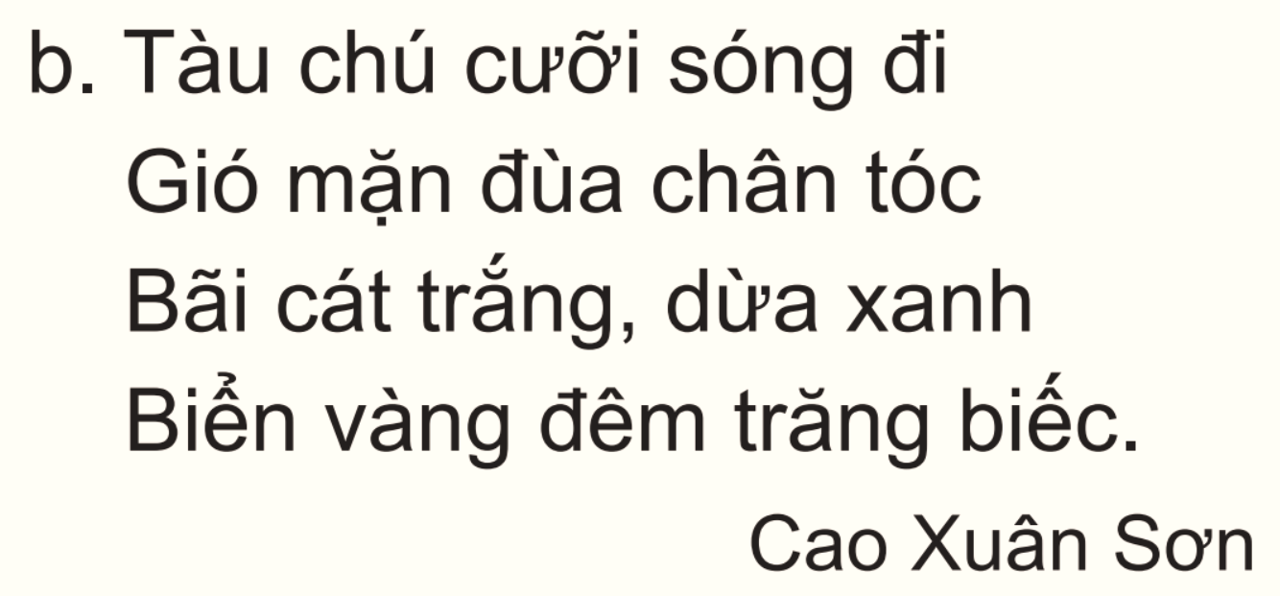

1. Tìm từ chỉ sự vật có trong hai khổ thơ dưới đây và xếp vào nhóm thích hợp.
Từ chỉ người
Từ chỉ vật
➢ bàn tay
bố
chú
➢ tàu
➢ chân tóc
➢ cát
➢ dừa
➢ biển
Từ chỉ thời gian
Từ chỉ hiện tượng
tối
đêm
gió
trăng

Slide 4
GHI NHỚ

Slide 5




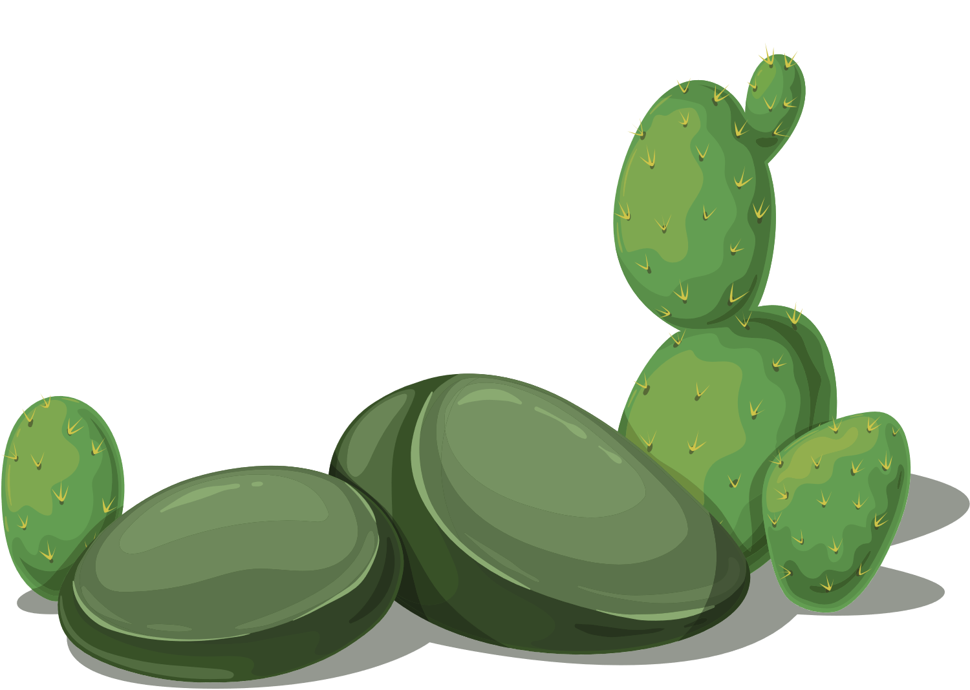
Danh từ là từ chỉ sự vật (người, vật, thời gian, hiện tượng tự nhiên,…).

Slide 6
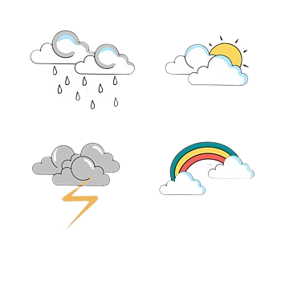










từ chỉ sự vật

Slide 7
LUYỆN TẬP

Slide 8
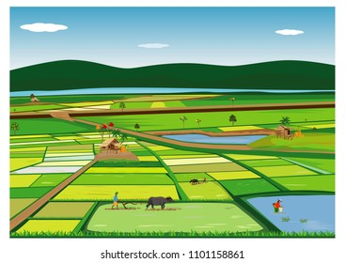


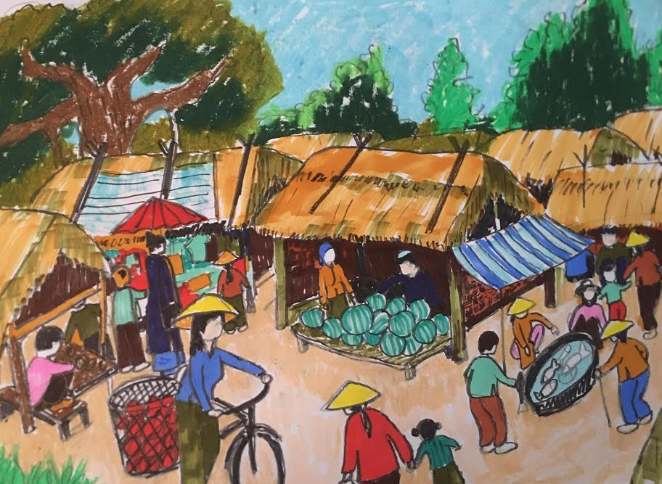







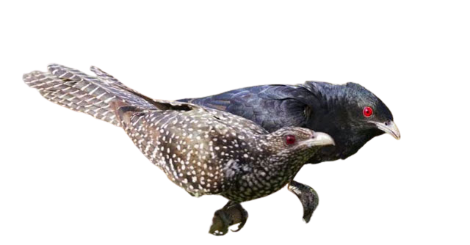
2. Tìm 5 – 7 danh từ có trong đoạn văn sau.
Cánh đồng thênh thang gió nắng. Cái xóm nhỏ ngó ra con kinh. Không gian sống động đến nỗi có thể cảm nhận được mùi hương của bông súng nở trong đìa, tiếng con chim tu hú gọi bầy tao tác, cá quẫy dưới váng bèo. Trên bờ vườn, dưới ao, mấy bầy gà, bầy vịt ta thong dong bới tìm mồi trong rào sậy.
Theo Nguyễn Ngọc Tư
cánh đồng
gió
nắng
xóm nhỏ
kinh
không gian
mùi hương
bông súng
đìa
tiếng
chim tu hú
bầy

Slide 9
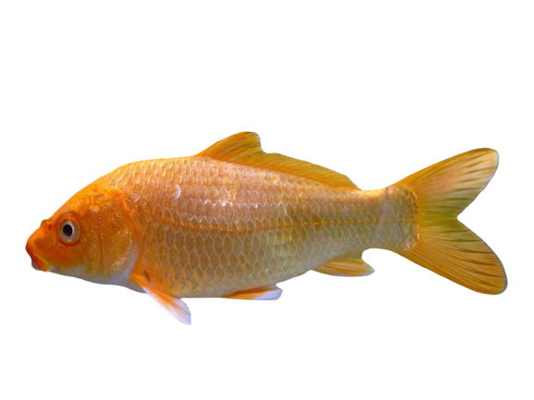
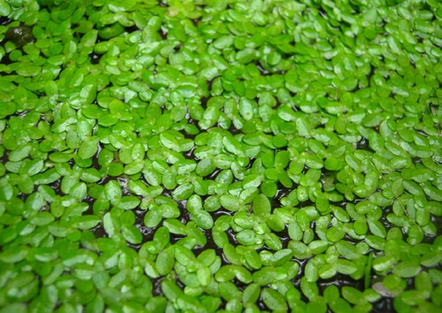
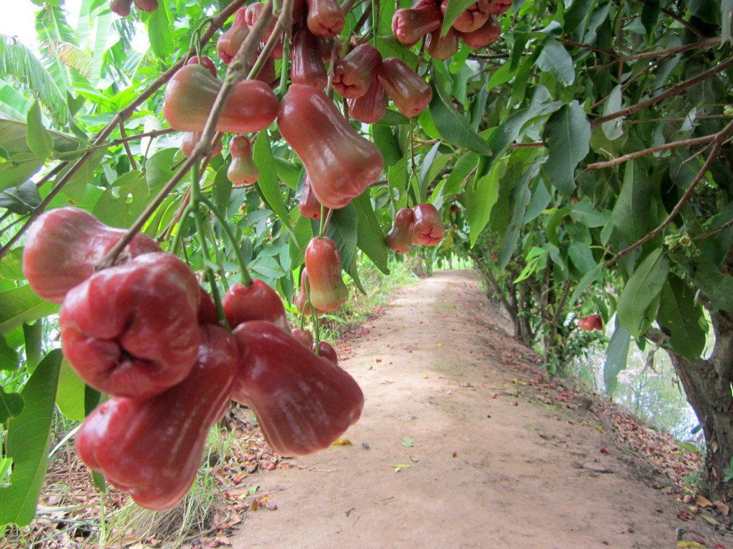
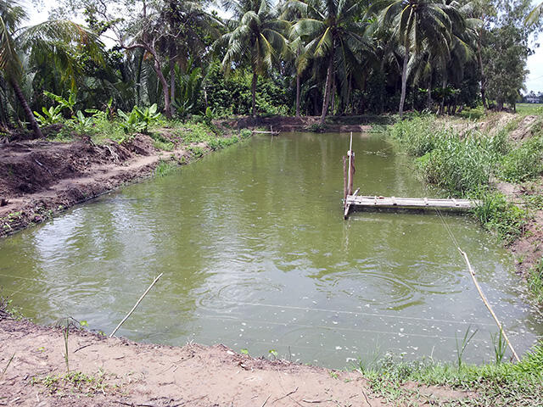
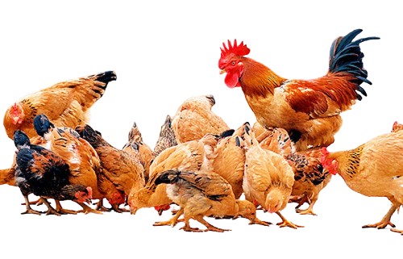
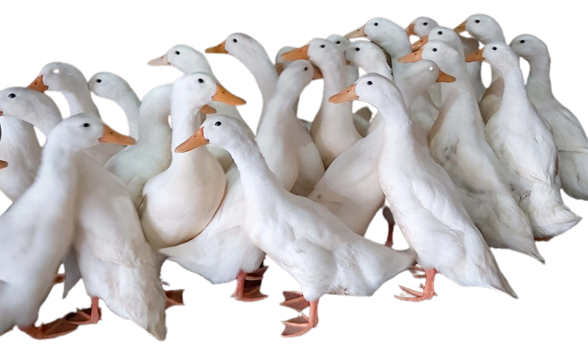
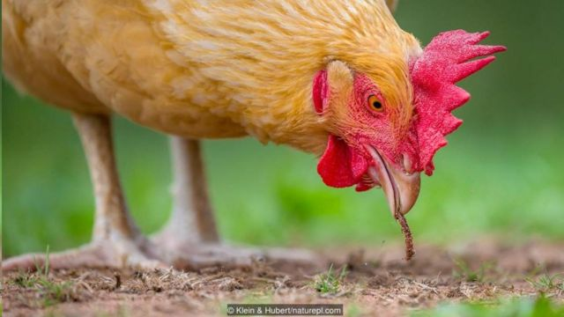
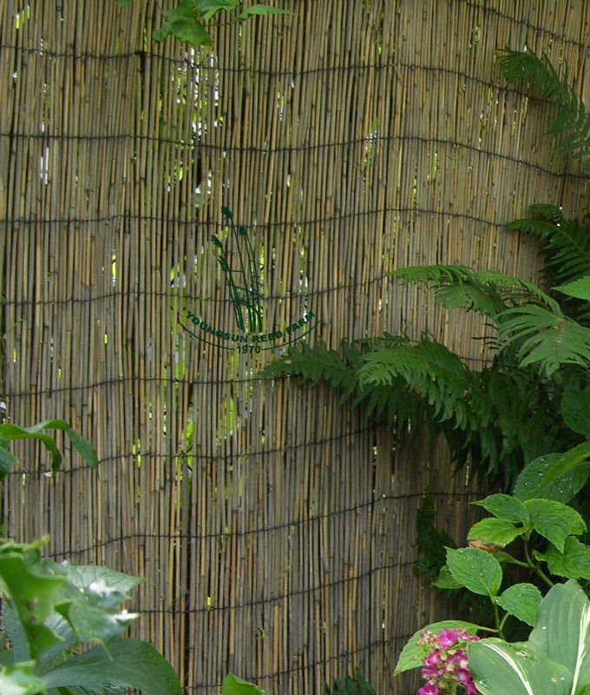
2. Tìm 5 – 7 danh từ có trong đoạn văn sau.
cá
váng bèo
Cánh đồng thênh thang gió nắng. Cái xóm nhỏ ngó ra con kinh. Không gian sống động đến nỗi có thể cảm nhận được mùi hương của bông súng nở trong đìa, tiếng con chim tu hú gọi bầy tao tác, cá quẫy dưới váng bèo. Trên bờ vườn, dưới ao, mấy bầy gà, bầy vịt ta thong dong bới tìm mồi trong rào sậy.
Theo Nguyễn Ngọc Tư
bờ vườn
ao
bầy gà
bầy vịt ta
mồi
rào sậy

Slide 10


3. Đặt 2 – 3 câu có các danh từ sau:
Buổi sáng, mọi người ra đồng làm việc.
Tập thể dục buổi sáng rất tốt cho sức khoẻ.
Em thích xem chương trình Chào buổi sáng trên tivi.
buổi sáng

Slide 11

3. Đặt 2 – 3 câu có các danh từ sau:
Ánh nắng cuối thu nhè nhẹ xuyên qua kẽ lá.
Dưới ánh nắng gay gắt của mùa hè, những đoá phượng càng thêm rực rỡ.
Ánh nắng ấm áp sưởi ấm cho muôn loài.
ánh nắng

Slide 12

3. Đặt 2 – 3 câu có các danh từ sau:
Mỗi chiều, em đi học về trên con đường quen thuộc.
Những con đường quê em đã được trải nhựa bằng phẳng.
Con đường dẫn đến khu vườn quanh co, khúc khuỷu.
con đường

Slide 13

3. Đặt 2 – 3 câu có các danh từ sau:
Em là học sinh lớp Bốn.
Buổi họp phụ huynh học sinh sẽ diễn ra vào cuối tuần này.
Ngoài sân, các bạn học sinh lớp 4A đang tập thể dục.
học sinh

Slide 14
VẬN DỤNG

Slide 15


